Slide 1
Trabajo de titulación, previo a la obtención del título de Licenciada en Mercadotecnia
Nivel de Satisfacción de los Usuarios Respecto a la Calidad del Servicio de las Cooperativas de Transporte Urbano Público del Cantón Rumiñahui 2022
Autora: Senovia Alexandra Espin Poveda
Director: Ing. Marco Vinicio Jaramillo Carrera

Slide 2
01
02
03
Capítulo I
Capítulo II
Capítulo Introductorio
04
05
Capítulo III
Capítulo IV
ÍNDICE
Marco metodologico
Análisis e interpretación de datos
Marco Teórico - Referencial
Propuesta
Conclusiones y Recomendaciones

Slide 3
Insatisfacción
PROBLEMA
Factor reincidente
Planificación y control Ineficiente
Incremento de la demanda
Líneas de servicio 2 intra y 5 intercantonales

Slide 4
ESPECÍFICOS
OBJETIVOS
OBJETIVOS
GENERAL
Recapitular fuentes literarias como aporte a la sustentación del estudio enfocada a las variables de satisfacción y factores de la calidad
Determinar el nivel de satisfacción del servicio - calidad del transporte público en Rumiñahui
Describir la metodología de investigación con el fin de obtener resultados sustentables sobre la percepción del usuario enfocado con el modelo SERVPERF.
Diseñar un plan de mejoramiento continuo - PHVA basado en los factores con índices de insatisfacción

Slide 5
MARCO TEORICO
CAP. I

Slide 6
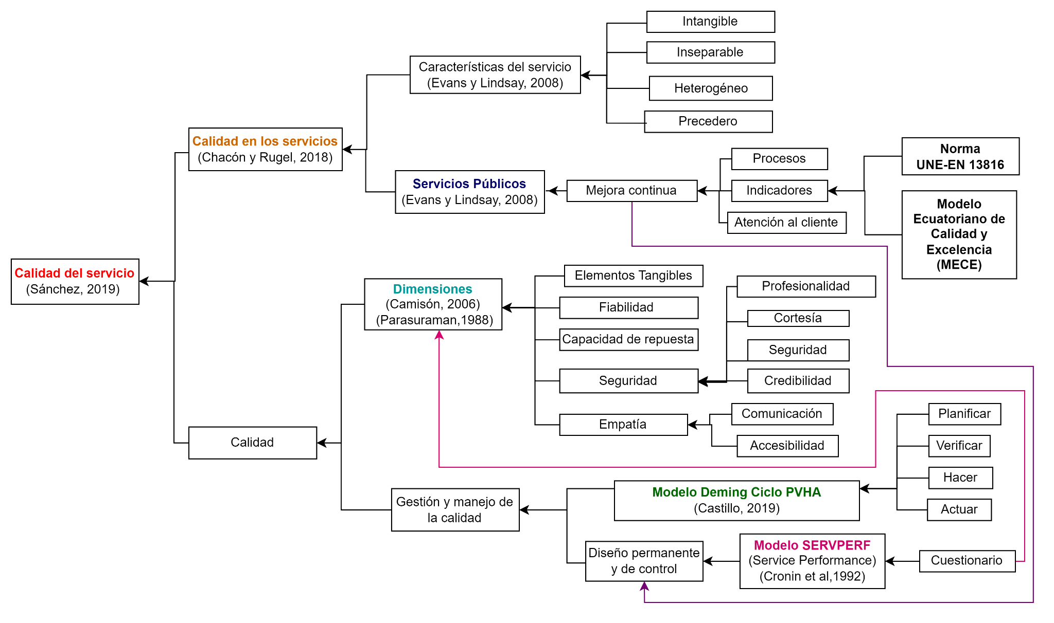
CAP I

Slide 7
MARCO REFERENCIAL
C
S
Llamuca y Aguilar (2019)
Bogale y Gizat (2021)
Evalúa según norma europea enfocada a calidad lo considera como parte operacional como administrativa
Evalúa según constructo SERVPERF en escala de likert, los resultados fueron relaciones positivas
81%
4/6
Grujičić, Ivanović, Jović, y Đorić (2014)
Paredes, Pozo y Villarreal (2019)
Evalúa según las percepción del mix del servicio mediante una análisis correlacional
Seguridad
> 50%
Limpieza
Tráfico
Evalúa la satisfacción como parte colectiva del sistema de transporte mediante análisis desempeño logrando minimizar la inversión

Slide 8
MARCO CONCEPTUAL
Transporte público Intercantonal
Sistema Inteligente de Transportes (ITS)
Ley de Pareto
Game-Learning
Servicio de transporte por los límites provinciales y entre los cantones
(Ley Orgánica de Transporte Terrestre, 2013).
Son métodos que vincula la tecnología y aplicaciones informáticas para optimizar y solucionar de movilidad
(Moldtrans, 2021).
Los esfuerzos equivalentes al 20% generan un 80% de resultados optimizando recursos. (Santander Universidades, 2022).
Metodología usada en simuladores virtuales que permiten mejorar las habilidades, pensamiento crítico y competitividad (Elearning, 2022)

Slide 9
VARIABLES DE LA INVESTIGACIÓN

Slide 10
CAP. II
MARCO METODOLÓGICO
Alfa Cronbach
0,902
ENFOQUE
Cuantitativo
DISEÑO
Concluyente - Descriptiva - Transversal Simple
ALCANCE
Correlacional
INSTRUMENTO
Entrevista- Preguntas abierta y dirigida
Encuesta - Online - Validez Interna

Slide 11
MUESTREO - PROCESO Y ANÁLISIS DE DATOS
Población: Proyectada 121 180 / PEA 59.81% = 72 477
Técnica de muestreo : No probabilística de conveniencia
Fórmula : Población Finita
Trabajo de campo: Diciembre 2022
Proceso de datos: Revisión - Codificación - Tabulación
Determinar las características de los usuarios.
Comprobar las hipótesis de relación.
Determinar el nivel de satisfacción del servicio.
Responder objetivos

Slide 12
Agrupación
Factores de calidad
Prueba Normalidad
Kolmogórov-Smirnov
Correlación
Estadística no paramétrico de Spearman
Valor mínimo - Percentiles - Valor máximo
Ho= Distribucion normal
N confianza = 95% Significancia = 5%
P_valor. 0,000
P_valor < 0,05 Rechaza Ho
y Acepta Ha
r < 0,8 = Alta
0,8 > r >0,4 = Media
r > 0,4 = Baja

Slide 13
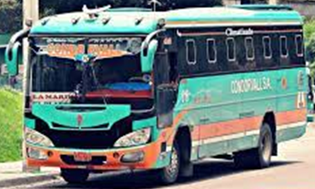
RESULTADOS
58,7%
83,3%
50,7%
60,87%
76,8%
1
Género - Edad
Perfil del usuario
Frecuencia
Ocupación
37,7% d
15-35 años
Actividades
70,29%
Sector - Ingresos
S
$0 – $ 801
64,94%
INDIFERENTE - INSATISFECHO

Slide 14
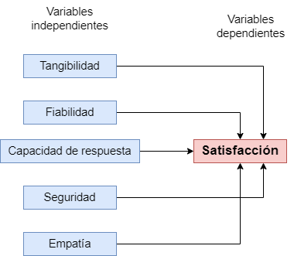
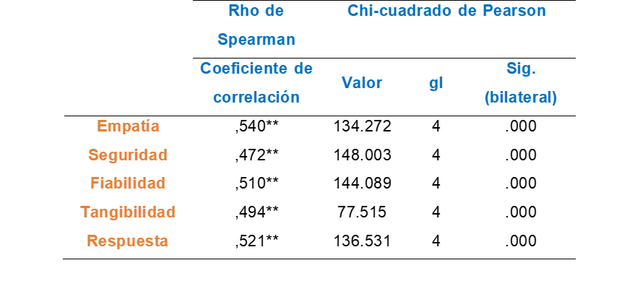
RESULTADOS
2
Comprobación de hipótesis
Ho= La satisfacción y los factores de la calidad son independientes. ( no relacionado)
N confianza = 95% Significancia = 5%
P_valor 0,000
P_valor< 0,05 Rechaza Ho y Acepta Ha

Slide 15
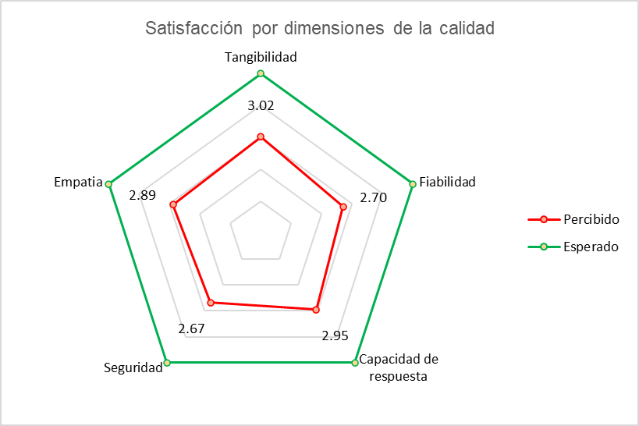
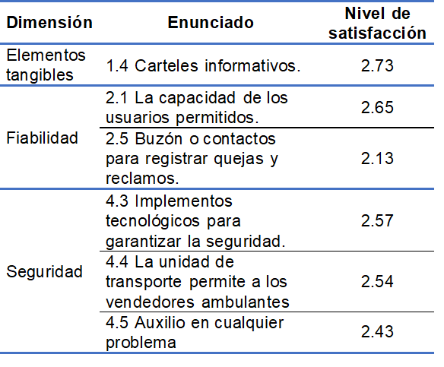
RESULTADOS
3
Nivel de satisfacción
2
Índice Satisfacción = 2.85

Slide 16
PROPUESTA
CAP. III

Slide 17
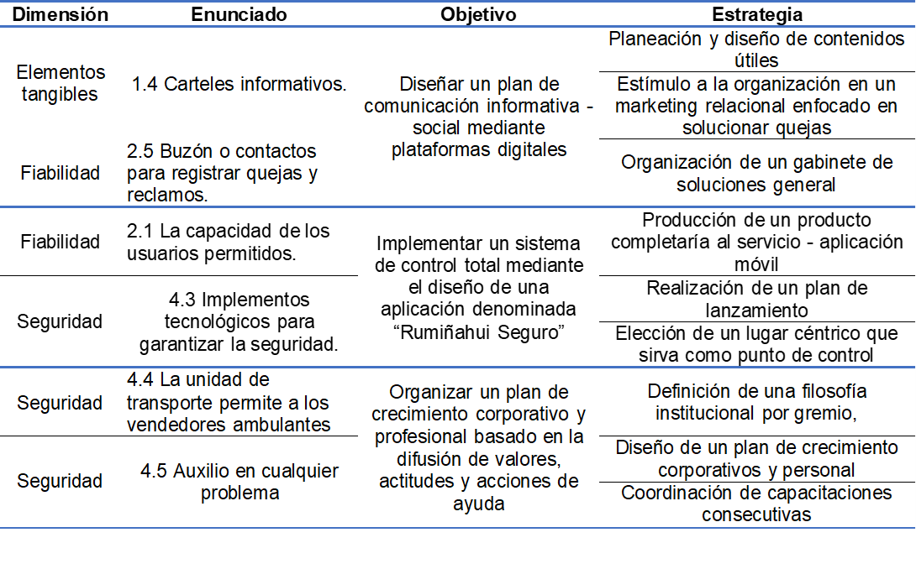
PLANIFICAR

Slide 18
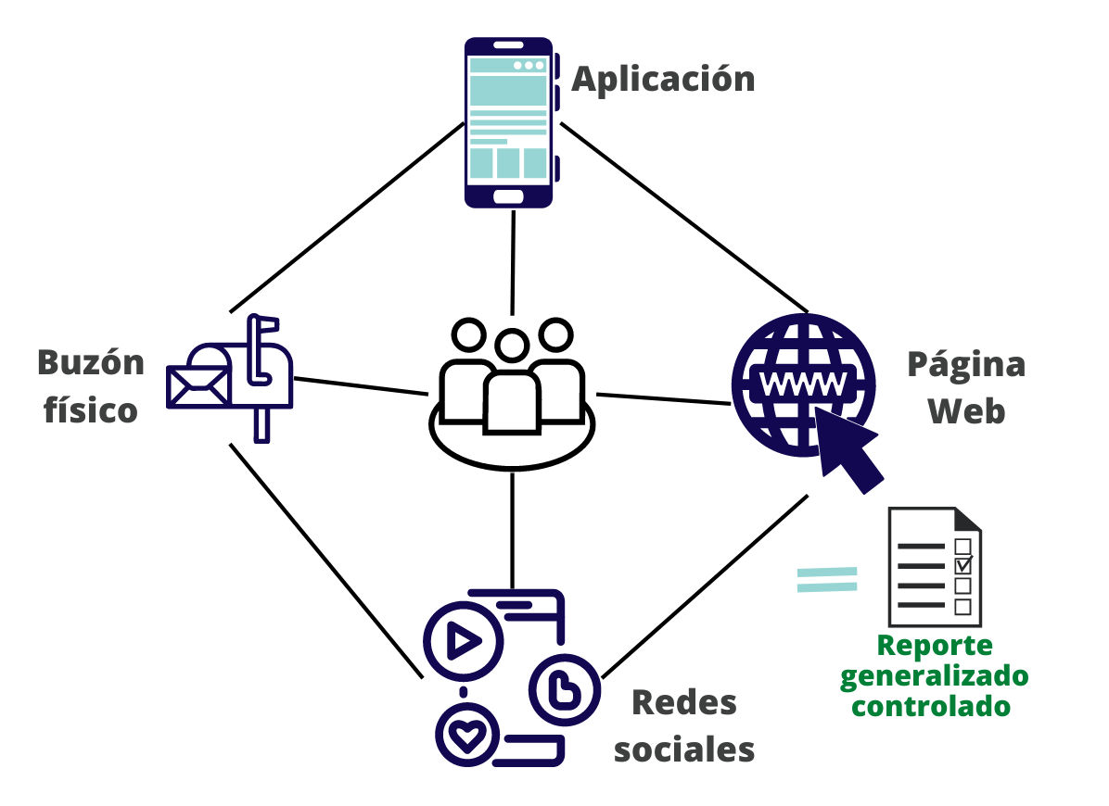
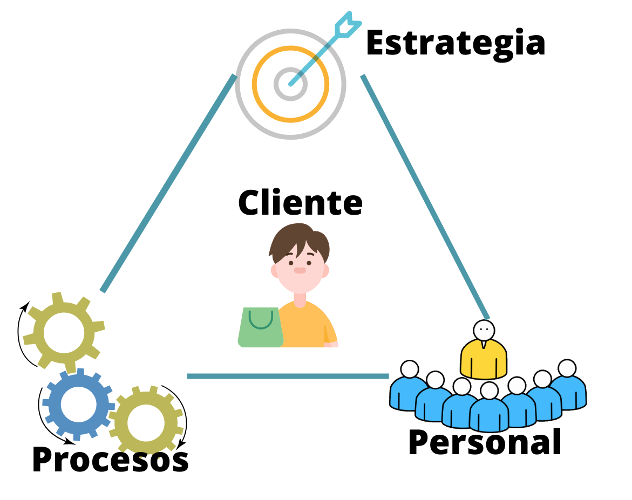
HACER
Estrategia de omnicanalidad
Estrategia de marketing de contenidos y redes sociales
Estrategia de marketing relacional

Slide 19
HACER
02-E1. Diseño de un producto completaría al servicio
Sistema Inteligente de transporte

Slide 20
Radares en las paradas

Slide 22
HACER
03-E2. Organizar un plan de crecimiento corporativo y profesional

Slide 23
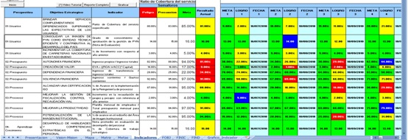
VERIFICACIÓN
Evaluación del área
Indicadores Balanced Scorecard
Evaluación del directivo de la cooperativa UTPU
Semaforización e informes
Evaluación por el gremio de control
Aplicación del modelo de control Ecuatoriano

Slide 24
ACCIÓN
Establecer modelo estándar interno
Resultados favorables - Indicadores V.
Aplicativo en todas las unidades
Inicia el ciclo nuevamente PHVA
Resultados ineficiente - Indicadores R.
3
Restablecer actividades con nuevas técnicas

Slide 25
CAP. IV
CONCLUSIONES
Existe Influencia de los factores de la calidad en el nivel de satisfacción de los usuarios con una relación directa alta
El nivel de satisfacción se encuentra entre 2.67 y 3.02 “Indiferente” con tendencia hacia la baja por el desinterés
Los factores con menor satisfacción son: seguridad (2,67%), fiabilidad (2,79%) y empatía (2,89%)
El plan de mejora continua se estructura en función de incrementar la relación entre el usuario, quejas, capacidad y seguridad

Slide 26
RECOMENDACIONES
Activar un programa de crecimiento corporativo estratégico con game learning - excursiones y reconocimientos.
Impulsar un espacio de comunicación activa omnicanal y resolución de quejas 20/80
Ejecutar un producto completaría al servicio tecnológico y vinculado con alertas continuas
Estudio por caso aplicativo a cada cooperativa evaluando el nivel de compromiso.

Slide 27
GRACIAS

